Slide 1
Оксид серы(VI). Серная кислота
Гафарова Алфинур Замилевна,
учитель химии МБОУ «Елховская СОШ» Альметьевского муниципального района Республики Татарстан

Slide 2
Выполните превращение
CuS—H₂S—SO₂—SO₃
Рассчитайте степени окисления серы в соединениях.
Назовите вещества.

Slide 3
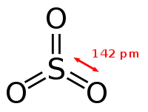
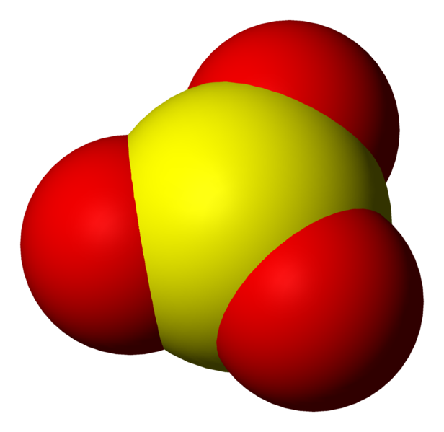
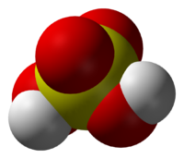
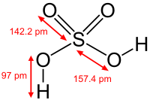
Тема урока:
Оксид серы(VI). Серная кислота
Цель урока:
Рассмотрение свойств и способов получения оксида серы (VI) и серной кислоты.
Повторение, углубление и закрепление знаний о свойствах кислотных оксидов и кислот

Slide 4
Оксид серы (VI)(Серный ангидрид)
молекулярная формула SО₃
степень окисления серы (+6).
Ковалентная полярная связь
Молекулярная кристаллическая решетка

Slide 5
Оксид серы (VI) SО₃ - ангидрид серной кислоты
бесцветная жидкость при комнатной температуре, затвердевающая уже при 17°С в твердую кристаллическую массу.
На воздухе "дымит", сильно поглощает влагу (хранят в запаянных сосудах) SO₃ + H₂O → H₂SO₄
SO₃ хорошо растворяется в 100%-ной серной кислоте, этот раствор называется олеумом.
(T_{пл} = 16,8 °С; T_{кип} = 45°С).
SО₃ получают окислением SО₂ только в присутствии катализатора (Рt или \/₂О₅) и высоком давлении
tº
2SO₂ + O₂ → 2SO₃+ Q
Оксид серы (VI) используют для производства серной кислоты. Наибольшее значение имеет контактный способ получения

Slide 6
Химические свойства кислотных оксидов
ХИМИЧЕСКИЕ СВОЙСТВА КИСЛОТНЫХ ОКСИДОВ
1. Кислотный оксид +Вода= Кислота (р. соединения)
СO₂ + H₂O = H₂CO₃, SiO₂ – не реагирует
2. Кислотный оксид + Основание = Соль + Н₂О (р. обмена)
P₂O₅ + 6KOH = 2K₃PO₄ + 3H₂O
3. Основной оксид + Кислотный оксид = Соль (р. соединения)
CaO + SO₂ = CaSO₃
4. Менее летучие вытесняют более летучие из их солей
CaCO₃ + SiO₂ = CaSiO₃ +CO₂

Slide 7
Напишите уравнения реакций:
оксида серы (VI)+ вода,
оксида серы (VI) +щелочь,
оксида серы (VI) + основной оксид
Напишите названия полученных веществ.

Slide 8
Химические свойства оксида серы (VI)
Серный ангидрид - кислотный оксид.
1)При растворении в воде дает сильную двухосновную серную кислоту:
Кислотный оксид +Вода= Кислота
SO₃ + H₂O = H₂SO₄
Диссоциация протекает ступенчато:
H₂SO₄→ H⁺ + HSO₄⁻ (первая ступень, образуется гидросульфат – ион)
HSO₄⁻ → H⁺ + SO₄²⁻ (вторая ступень, образуется сульфат – ион)
H₂SO₄ образует два ряда солей - средние (сульфаты) и кислые (гидросульфаты)
2) Взаимодействие со щелочами
Кислотный оксид + Щелочь = Соль + Н₂О
2NaOH + SO₃ → Na₂SO₄ + H₂O
NaOH + SO₃ (избыток) → NaHSO₄
SO₃ + 2KOH = K₂SO₄ + H₂O
SO₃ + 2OH ⁻ = SO₄²⁻ + H₂O
3) Взаимодействие с основными оксидами
Основной оксид + Кислотный оксид = Соль
Na₂O + SO₃ → Na₂SO₄
СaO + SO₃ = CaSO₄
SO₃ - сильный окислитель.

Slide 9

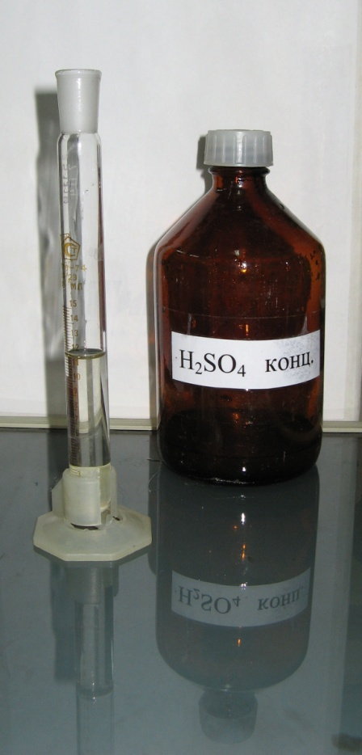
СЕРНАЯ КИСЛОТА - H₂SO₄
Тяжелая маслянистая жидкость ("купоросное масло"); r = 1,84 г/см³; нелетучая, хорошо растворима в воде – с сильным нагревом; t°пл. = 10,3°C, t°кип. = 296°С, очень гигроскопична, обладает водоотнимающими свойствами (обугливание бумаги, дерева, сахара).

Slide 10

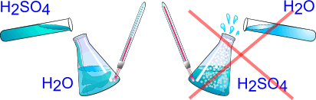
Помните!
Кислоту вливать малыми порциями в воду, а не наоборот!

Slide 11
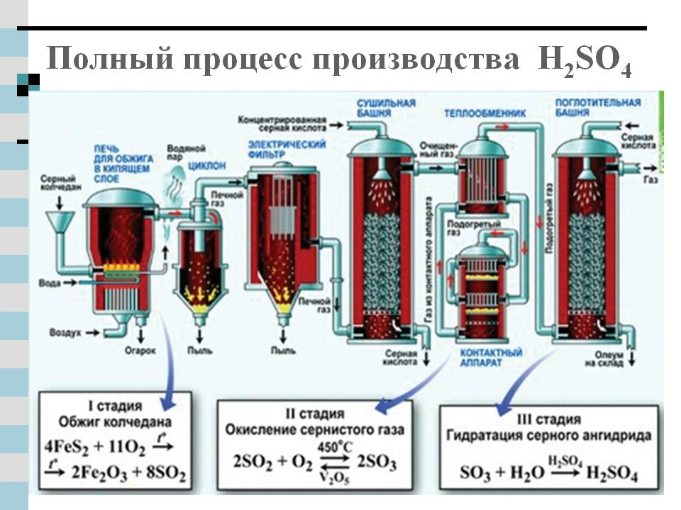

Slide 12
Химические свойства кислот
1. Изменяют окраску индикатора.
2.Реагируют с металлами в ряду активности до H₂
(искл. HNO₃ –азотная кислота)
Ме + КИСЛОТА =СОЛЬ + H₂↑ (р. замещения)
3. С основными (амфотерными) оксидами
Ме_{х}О_{у} + КИСЛОТА= СОЛЬ + Н₂О (р. обмена)
4. Реагируют с основаниями – реакция нейтрализации
КИСЛОТА + ОСНОВАНИЕ= СОЛЬ+ H₂O ( р. обмена)
5. Реагируют с солями слабых, летучих кислот - если образуется соль, выпадающая в осадок или выделяется газ: ( р. обмена)
Сила кислот убывает в ряду:
HI > HClO₄ > HBr > HCl > H₂SO₄ > HNO₃ > HMnO₄ > H₂SO₃ > H₃PO₄ > HF > HNO₂ >H₂CO₃ > H₂S > H₂SiO₃ .
Каждая предыдущая кислота может вытеснить из соли последующую
Однако если Н₂SO₄ добавляется к растворам солей, то вытеснения кислот не происходит.
6. Разложение кислородсодержащих кислот при нагревании
( искл. H₂SO₄ ; H₃PO₄ )
КИСЛОТА = КИСЛОТНЫЙ ОКСИД + ВОДА (р. разложения )

Slide 13
Напишите уравнения реакций:
Серная кислота + магний
Серная кислота + оксид цинка
Серная кислота + гидроксид меди(II)
Серная кислота + карбонат калия
Серная кислота + хлорид бария

Slide 14
Химические свойства разбавленной серной кислоты
H₂SO₄ - сильная двухосновная кислота, водный раствор изменяет окраску индикаторов (лакмус и универсальный индикатор краснеют)
1) Диссоциация протекает ступенчато:
H₂SO₄→ H⁺ + HSO₄⁻ (первая ступень, образуется гидросульфат – ион)
HSO₄⁻ → H⁺ + SO₄²⁻ (вторая ступень, образуется сульфат – ион)
H₂SO₄ образует два ряда солей - средние (сульфаты) и кислые (гидросульфаты)
2) Взаимодействие с металлами:
Разбавленная серная кислота растворяет только металлы, стоящие в ряду напряжений левее водорода:
Мg⁰ + H₂⁺¹SO₄(разб) → Mg⁺²SO₄ + H₂⁰↑
Mg⁰ + 2H⁺ → Mg²⁺ + H₂⁰↑

Slide 15
3) Взаимодействие с основными и амфотерными оксидами:
ZnO + H₂SO₄ → ZnSO₄ + H₂O
ZnO + 2H⁺ → Zn²⁺ + H₂O
4) Взаимодействие с основаниями:
H₂SO₄ + 2NaOH → Na₂SO₄ + 2H₂O (реакция нейтрализации)
H⁺ + OH⁻ → H₂O
Если кислота в избытке, то образуется кислая соль:
H₂SO₄ + NaOH → NaНSO₄ + H₂O
H₂SO₄ + Cu(OH)₂ → CuSO₄ + 2H₂O
2H⁺ + Cu(OH)₂ → Cu²⁺ + 2H₂O
5) Обменные реакции с солями:
образование газа - как сильная нелетучая кислота серная вытесняет из солей другие менее сильные кислоты, например, угольную
K₂CO₃ + H₂SO₄ → K₂SO₄ + H₂O + CO₂↑
CO₃²⁻ + 2H⁺ → H₂O + CO₂↑
образование осадка
BaCl₂ + H₂SO₄ → BaSO₄↓ + 2HCl
Ba²⁺ + SO₄²⁻ → BaSO₄↓

Slide 16
Качественная реакция на сульфат-ион:
Образование белого осадка BaSO₄ (нерастворимого в кислотах) используется для идентификации серной кислоты и растворимых сульфатов.
Ва²⁺ + SO₄²⁻ = ВаSО₄↓.

Slide 17
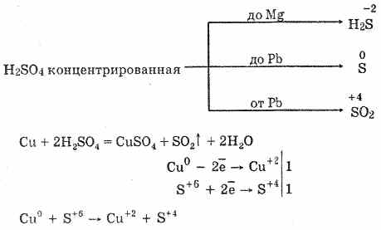
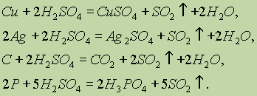
Окислительные свойства Концентрированной серной кислоты

Slide 18
Значение серной кислоты.
Серная кислота является важнейшим продуктом основной химической промышленности, занимающейся производством неорганических кислот, щелочей, солей минеральных удобрений и хлора.
По разнообразию применения серная кислота занимает первое место среди кислот. Наибольшее количество ее расходуется для получения фосфорных и азотных удобрений. Будучи нелетучей кислотой, серная кислота используется для получения других кислот — соляной, плавиковой, фосфорной, уксусной и т. д. Много ее идет для очистки нефтепродуктов — бензина, керосина и смазочных масел — от вредных примесей. В машиностроении серной кислотой очищают поверхность металла от оксидов перед покрытием (никелированием, хромированием и др.). Серная кислота применяется в производстве взрывчатых веществ, искусственного волокна, красителей, пластмасс и многих других. Ее употребляют для заливки аккумуляторов. В сельском хозяйстве она используется для борьбы с сорняками (гербицид).

Slide 19
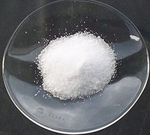
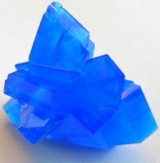
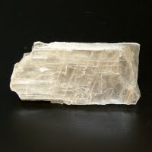
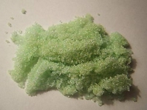
Соли серной кислоты.
«Глауберова соль» (мирабилит) Nа₂SO₄•10Н₂O была получена немецким химиком И. Р. Глаубером при действии серной кислоты на хлорид натрия, в медицине ее используют как слабительное средство.
Медный купорос CuSO₄•5Н₂O широко используют в сельском хозяйстве для борьбы с вредителями растений.
Железный купорос FеSО₄•7Н₂O применяли раньше для лечения чесотки, гельминтоза и опухолей желез, в настоящее время используют для борьбы с сельскохозяйственными вредителями.
Гипс СаSO₄•2Н₂O находит широкое применение в строительном деле, в медицинской практике для накладывания гипсовых повязок, для изготовления гипсовых скульптур.

Slide 20
Токсическое действие
Серная кислота и олеум — очень едкие вещества. Они поражают кожу, слизистые оболочки, дыхательные пути (вызывают химические ожоги). При вдыхании паров этих веществ они вызывают затруднение дыхания, кашель, нередко — ларингит, трахеит, бронхит и т. д.
Аэрозоль серной кислоты может образовываться в атмосфере в результате выбросов химических и металлургических производств, содержащих оксиды серы, и выпадать в виде кислотных дождей.
При наличии в атмосфере аэрозоля H₂SO₄, при выпадении кислотных дождей листовые пластинки растений, произрастающих в 1—2 км от предприятия, обычно бывают густо усеяны мелкими некротическими пятнами, образовавшимися в местах оседания капель.

Slide 21
Охрана окружающей среды. Охране окружающей среды в нашей стране уделяется большое внимание. На сернокислотных заводах предотвратить загрязнение окружающей среды удается путем герметизации аппаратуры, применением газоочистительных установок.
Если произошло отравление газами, пострадавшего следует вынести на свежий воздух или использовать воздух, обогащенный кислородом, и дать для приема внутрь разбавленный раствор питьевой соды NaНСО₃.
Если все же серная кислота попадет на тело, то места кожных поражений следует немедленно обмыть большим количеством воды, продолжительность обмывания 10—15 мин.
Избегать применения щелочных растворов, которые при реакции с H₂SO₄ выделяют тепло и могут усугубить тяжесть поражения.

Slide 22
Осуществите превращения по схеме:
S—SO₂—SO₃—H₂SO₄-- Na₂SO₄
Zn – ZnSO₄– Zn(OH) ₂—ZnSO₄—BaSO₄

Slide 23
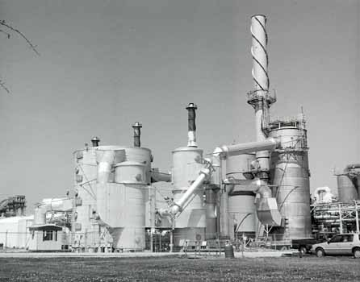

Домашнее задание. §13, упражнение №2 на странице 38 и закончить составление уравнений реакций в ионном и сокращенном ионном виде (лаб.работа №6).
Спасибо за урок.
Урок окончен.

